Slide 1
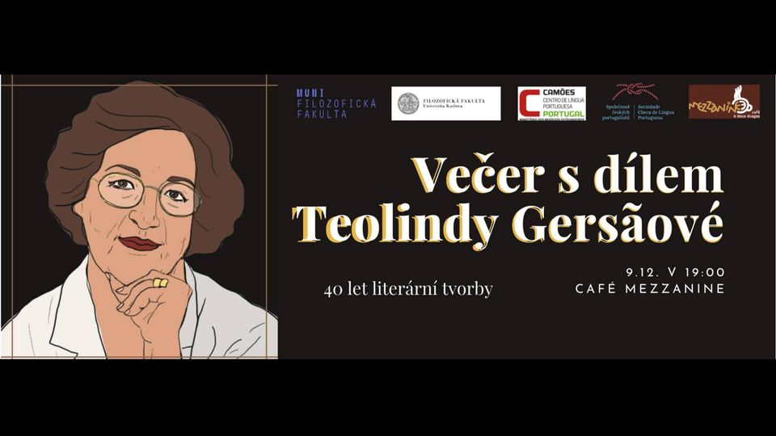

Slide 2
QUEM É?
Teolinda Maria Sanches de Castilho Gersão Gomes Moreno
(Coimbra, Cernache, 30 de janeiro de 1940)
é uma escritora e professora universitária portuguesa, também muito conhecida no Brasil
É contista e romancista de renomado prestígio em Portugal

Slide 3
Experiências de trabalho (ensino)
Leitora de português na Universidade Técnica de Berlim
Docente na Faculdade de Letras de Lisboa
Professora catedrática da Universidade Nova de Lisboa ( professora de literatura alemã e literatura comparada até 1995)
Escritora residente na Universidade da Califórnia em Berkeley

Slide 4
Viagens
permanece três anos na Alemanha,
Vive dois anos em São Paulo
Conhece Moçambique, cuja capital, então Lourenço Marques, é o lugar onde decorre o romance de 1997 A Árvore das Palavras.^{[4]}

Slide 5
Prémios literários
Em 1995 recebe o Grande Prémio de Romance e Novela da Associação Portuguesa de Escritores pelo seu romance A Casa da Cabeça de Cavalo
1981 recebeu os Prémios de Ficção do Pen Clube pelos livros O Silêncio e O Cavalo de Sol
2002 – recebe o Grande Prémio de Conto Camilo Castelo Branco por Histórias de Ver e Andar

Slide 6

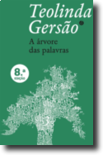
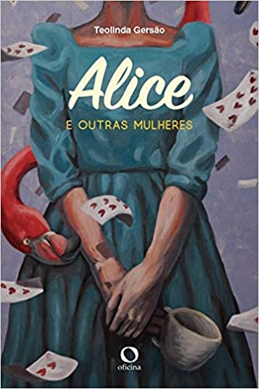

Obra
O Silêncio
Paisagem com mulher e mar ao fundo
A Casa da Cabeça de Cavalo
Árvore das palavras
A Mulher que prendeu a chuva

Slide 7
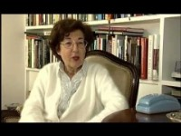
Sobre Teolinda Gersão

Slide 8
O programa de hoje é dedicado à escritora Teolinda Gersão. Nascida em Coimbra em 1940, é aqui que passa toda a infância e onde faz também o liceu e a unviersidade, ela se forma em 1963. Com vinte e um anos parte para a Alemanha e aí permanece durante três anos, estudando germanística e anglística, tendo sido, também, leitora na Universidade Técnica de Berlim. Regressada a Portugal leciona na Faculdade de Letras de Lisboa, tornando-se ser posteriormente professora catedrática da Universidade Nova de Lisboa onde ensina literatura alemã e literatura comparada até 1995. A partir desta data dedica-se, exlusivamente, à literatura.
O Silêncio, Paisagem com mulher e mar ao fundo, A Casa da Cabeça de Cavalo, Árvore das palavras, A Mulher que prendeu a chuva são algumas das obras de Teolinda Gersão.

Slide 9
Coimbra é uma cidade universitária por tradição, não é? Mas eu confesso como nasci lá e vivi sempre lá, quando foi a minha altura de chegar à Universidade já todos os primos e a família toda tinha passado por lá - já não era novidade. Quem vem de fora acho que é, por si, mais aquela parte da vida académica. Para mim já é tão conhecido que quando foi a minha vez não senti emoção nenhuma especial. Mas claro que são as minhas raízes e eu volto lá. O meu avó era professor primário numa aldeia muito perto de Coimbra - entre Coimbra e Condeixa. Chama-se Cernache. E temos ligação com aquela casa. Foi nessa casa e nas histórias em volta dela que eu pensei quando escrevia a Casa da Cabeça de Cavalo. Portanto é o lugar das minhas raízes.

Slide 10
A mãe minha gostava muito de histórias, de me contar histórias, ler histórias comecei a aprender as letras cedo, e comecei a escrever cedo, portanto, desde a escola que eu ia escrevendo histórias e foi sempre que eu gostei de fazer e sempre achei que ia ser escritora.
Hoje a vida é tão diferente e os pais são tão ocupados e passam infelizmente tão pouco tempo com os filhos que é muito diferente do que era na minha época em que não havia televisão. Eu lembro-me que a televisão começou - já andava ano liceu. Portanto eu tive uma infância muito mais privilegiada no sentido em que tínhamos uma imaginação ao trabalhar não nos serviam as coisas numa bandeja como acontece com as crianças de agora. E eu compreendo que o cinema e a televisão têm um impacto muito mais forte numa criança do que um livro, não é porque lhe apresenta as imagens com uma força irresistível.

Slide 11
Que eu sou muito cuidados com o meu tempo. Até porque eu penso que a vida é curta, não dá para nem metade daquilo que gostaria mas eu tenho imensos projetos que ainda de gostaria de realizar e sou muito seletiva nas coisas. Só faço mesmo aquilo que acho que é interessante, que tem algum sentido, pode ter não só do ponto de vista egoísta , pode ser do ponto de vista dos outra mas não deixo perder tempo. Sou muito ciosa de facto dos dias que correm. Não voltam mais. Eu acho que gosto de vida. Sou uma pessoa optimista. Sou uma pessoa, eu reconheço que sou uma pessoa forte, que gosta de estar com os outros, que tem muita facilidade em fazer amigos, gosto de cultivar asamizades qee aliás- Tenho amigos desde tempo da escola, e mantenho-as - estas amizades para mim duram a vida toda.
E acho que tudo isto é muito importante. A vida é cheia de coisas. E penso que, olhando para trás, penso que houve um momento de zás e bás. Que valeu a pena, e que vale a pena continuar a trabalhar naquilo que nós gostamos. Sem nos preocuparmos se temos êxito ou se não temos , se aquilo que nós fazemos nos dá satisfação interior. Acho que essa é a melhor das recompensas.

Slide 12
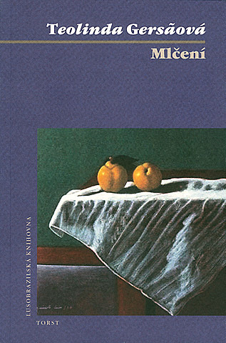
Silêncio
PORTUGUÊS
CHECO
O Silêncio é uma história de amor. Um diálogo entre Afonso, um cirurgião famoso de meia-idade, e a jovem Lídia, que se torna sua amante e o liberta de um casamento convencional e frustrado.
Lídia fala de si, de sua mãe, Lavínia, do seu modo inquieto de olhar o mundo. Mas o que Lídia conta é exactamente o que Afonso não quer ouvir.
Prvotina portugalské autorky (*1940), dnes patřící k veličinám moderní portugalské literatury, zkoumá možné podoby ženství v dnešním světě a vypovídá o nepotlačitelné lidské touze po osobní i společenské svobodě. Na základě peripetií milostného vztahu mezi mladičkou malířkou Lídií a úspěšným lékařem Afonsem se formálně křehká, vnitřně silná próza pokouší hledat možnosti dorozumění mezi mužským a ženským světem, které jsou do jisté míry také možnostmi soužití řádu a fantazie, zmapovaných jistot života a jeho neprobádaných končin, jednoduchého provozu a složité touhy po pravdě.

Slide 13

Conversa com Teolinda Gersão (sobre o Regresso de Júlia Mann a Paraty - 2021)

Slide 14

O regresso de Júlia Mann a Paraty
PORTUGUÊS
CHECO
são três novelas que se entrecruzam, de modo surpreendente.
Através de um conhecimento profundo da vida e da obra de personagens históricas, e respeitando a veracidade dos factos, a autora desvenda o mundo interior de todas elas, vívida e credivelmente ficcionado, numa narrativa fascinante que prende o leitor da primeira à última página.
Jde o to tři romány, které se překvapivým způsobem prolínají.
Prostřednictvím hluboké znalosti života a díla historických postav, s ohledem na pravdivost faktů, odkrývá autorka jejich vnitřní svět, živě a věrohodně beletrizovaný, ve fascinujícím vyprávění, které zaujme čtenáře od první až do poslední strany.

Slide 15
Entrevista - CONVERSA COM TEOLINDA GERSÃO
28:00 – 33:00 SOBRE AS MULHERES
Todas elas se sentem culpadas. Todas são personagens infelizes, sem dúvida nenhuma. Júlia como era mulher, culpava-se talvez mais do que Thomas e do que Freud. As mulheres têm uma certa tendência para se culpabilizar sobretudo em relação aos filhos porque há um peso da mentalidade social e da educação sobretudo no século 19 que as mulheres recebiam em que o tempo, por exemplo, que Júlia dedicava ao piano, a tocar piano e a cantar -ela tinha uma bela voz - não era apreciado quanto os alemães são tão musicais e apreciam tantas pessoas que têm dotes musicais.

Slide 16
Entrevista - CONVERSA COM TEOLINDA GERSÃO
28:00 – 33:00 SOBRE AS MULHERES
Mas no caso das mulheres eles achavam que era tempo tempo roubado às funções para as quais elas deviam viver em exclusivo que era a educação dos filhos e o cuidado da casa e o facto de serem boas anfitriãs e, enfim, elas, digamos que os maridos de certo modo as “compravam” ( entre aspas) porque eles tinham bom dote como foi no caso da Júlia que era apesar de tudo vista como um um ser inferior --------- porque ela era mestiça portanto tinha sangue índio e sangue português que também era considerado inferior. Os povos do sul eram vistos como inferiores culturalmente e civilizacionalmente aos povos do norte.

Slide 17
Entrevista
O que ainda não foi ultrapassado. Nós vemos a arrogância com que por vezes os povos da Europa do Norte olham para os povos da Europa do Sul. E a Europa que entretanto deixou de ser o centro do mundo durante muitos séculos, de facto, foi o centro do mundo até porque grande parte do mundo nem sequer ainda estava descoberto, não é? Mas a Europa, também, se sentia como uma cultura superior à cultura, por exemplo, africana ou americana que eram, enfim, países completamente diferentes de outros continentes e os asiáticos, não é?
Hoje felizmente as coisas são diferentes, mas não ultrapassamos por completo os preconceitos raciais..

Slide 18
Entrevista
Estamos longe disso. Nós vemos, por exemplo, que, sei -lá, a América do Norte olha para a América do Sul também com uma certa arrogância e considera que os latinos são os porto-riquenhos e dos de língua espanhola que vão viver e procurar melhores condições de trabalho nos Estados Unidos. São os latinos não os consideram realmente como iguais. O que também é uma mentalidade que tem que mudar. A Júlia sente isso na pele. Além de que o século 19 era o século em que o adultério feminino começou a ganhar essa ideia, começou a ganhar um grande relevo mesmo na literatura que era obviamente escrita por homens, a grande literatura do século 19 está cheia de exemplos Madame Bovary, de Flaubert, com Anna Karenina de Tolstoj não é?

Slide 19
Entrevista
são grandes casos de mulheres que se sentiam infelizes na sua condição de donas de casa, de mulheres de família e com determinado tipo de obrigações que se esperava delas mas que nunca eram donas de si próprias, nem tinham a liberdade sexual que os homens tinham porque os homens também eram infelizes, casavam por interesse porque se esperava que eles fossem o sustento de casa e dos filhos etc. mas depois poderiam ter outras relações extraconjugais que eram bem vistas pela sociedade até, na maior parte dos casos era sinónimo de poder, riqueza, poder ter uma amante de casa posta, muitas vezes com conhecimento da mulher, nem sequer às escondidas, mas quando a mulher era ou fingia que não sabia ou não sabia mesmo a sociedade sabia mas tolerava perfeitamente.

Slide 20
Entrevista
No caso das mulheres não. Elas eram tão ostracizadas, que nos romances do século 19 elas acabam por suicidar ou morrer de culpa como era Luiza do Primo Basílio ou na Alemanha o grande exemplo é FPS de Fontainebleau e que morre de culpa como Luzia começam a sentir-se de tal maneira infelizes, abandonadas e sozinhas e mal vistas que a sua vida perde interesse e morrer de culpa. Entre as mulheres têm uma tendência para se culpabilizar porque há séculos que são culpabilizadas. Mas ainda hoje as mães pensam sempre muito mais que os pais.

Slide 21
Entrevista
Mas ainda hoje as mães pensam sempre muito mais que os pais. Os pais delegam ainda muito nas mães a educação dos filhos e refugiam-se no trabalho e eu acho que qualquer mulher que tem a experiência de ser mãe e de ter família e de ter uma profissão, mesmo de ter profissão muito exigente como por exemplo ser político ou empresário, será com certeza – estou convencida disso e eu também partilho dessa posição – que é muito mais difícil educar crianças, fazer delas adultos felizes do que triunfar numa profissão muito exigente. É muito mais fácil a profissão do que as relações humanas. Que são o que há de mais difícil e de mais complicado. E quando as coisas correm bem, ótimo. Quando as coisas correm mal, por exemplo, se tem um filho deficiente, muitos homens acham que não aguentam o sofrimento e divorciam-se e vão-se embora e vão para um outra vida e a mulher fica sozinha numa sociedade que pouco ou nada a apoia: é cuidar de crianças portadoras de deficiência que vai ser um encargo para a vida inteira.

Slide 22
Entrevista
OU se sei lá se os filhos não encontram na vida ou, enfim, todo o tipo de problemas que pode haver, as mães têm sempre tendência a pensar o que podia ter feito mais, se tivesse feito isto, se tivesse feito aquilo – sentem – têm a tendência que eu acho que realmente a se mães não são culpadas, são até menos culpadas do que os pais que fizeram de certeza muito mais pelos filhos do que os homens fizeram até agora. Acho que uma conquista dos nossos tempos é que as mulheres partilham mais o trabalho doméstico e a educação dos filhos com os pais, que também são enriquecidos pela experiência de ser país e começam a compreender como o papel deles é tão importante como o das mães. Se o pai não está lá, é um pai ausente, não quer saber, só cuida do seu trabalho e de ganhar dinheiro. Há um vazio na vida dos filhos que nada mais pode preencher. Embora procurem outras figuras paternais na família, etc. mas o pai é figura do pai é absolutamente fundamental.

